Slide 1
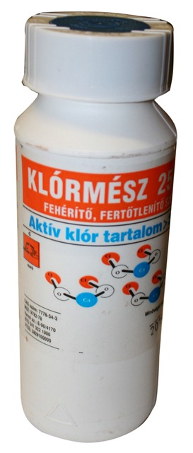
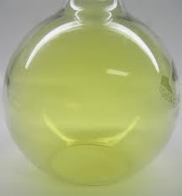
A KLÓR

Slide 2
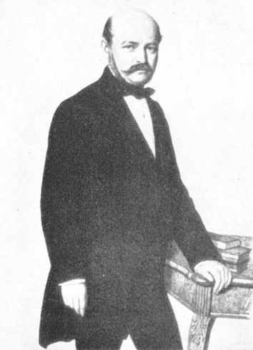
A klór fontosabb jellemzői I.
Zöldessárga színű,
Fojtó szaga köhögésre ingerel,
Gáz halmazállapotú,
Mérgező,
Vízben jól oldódik, vizes oldata a klóros víz,
A klór, klóros víz fertőtlenítő, színtelenítő hatású,
Fontosabb vegyületei: a hypó és a klórmész is fertőtlenít, színtelenít,
Az „anyák megmentője”

Slide 3
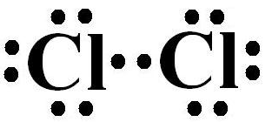
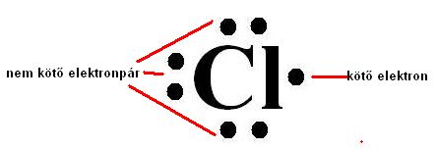
A klór fontosabb jellemzői II.
Vegyjele: Cl, M_{Cl}=35,5 g/mol
Képlete: Cl₂, M_{Cl}=71 g/mol
VII. főcsoport 3. periódusában található
Hét (7) külső elektronja van,
Rendkívül reakcióképes elem,
A legtöbb fémmel hevesen, tűztünemény közben kloridokká vegyül,

Slide 4
A klór fontosabb reakciói I.
A klóros víz állás közben elszíntelenedik, mert a vízben oldott klór a vízzel sósav és hipoklórossav keletkezése közben reagál:

Slide 5
A klór fontosabb reakciói II.
Fémekkel: fém-kloridok keletkezése.
Kísérlet: Na+Cl₂
2 Fe(III) + 3 Cl₂ = 2 FeCl₃
vörösbarna szín
2 Na + Cl₂ = 2 NaCl
fehér „szín”
Hidrogénnel: hidrogén-klorid keletkezése
H₂ + Cl₂ = 2 HCl
hidrogén-klorid

Slide 6
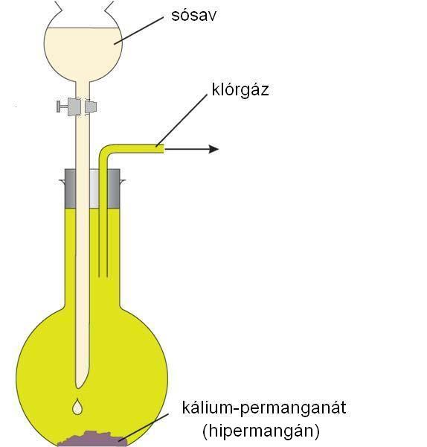
Előfordulása, felhasználása előállatása
A természetben elemi állapotban csak vulkáni gázokban fordul elő.
Felhasználása: színtelenítés, fertőtlenítés, fehérítés.
Laboratóriumban: kálium-permanganát és sósav vegyítésével állítják elő. kísérlet
Iparban: konyhasóból állítják elő, a konyhasó oldatának vagy olvadékának elektromos bontásával(elektrolízisével).

Slide 7
A klór fontosabb vegyületei
FeCl₃: vas(III)-klorid
NaCl: nátrium-klorid, hétköznapi neve: konyhasó, kősó
HCl_{(g)}: hidrogén-klorid
HOCl: hipoklórossav
NaOCl: nátrium-hipoklorit, hétköznapi neve: hypó
CaClOCl: kalcium-klorid-hipoklorit, hétköznapi neve: klórmész

